Slide 1
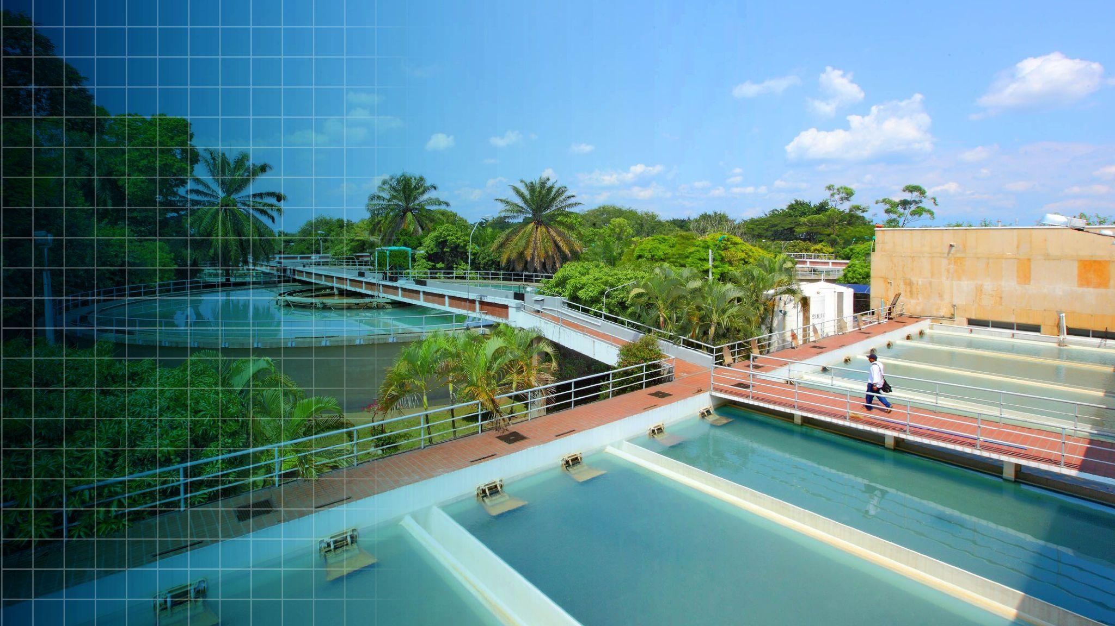

Conoce sobre los
Proyectos
Estratégicos
de EMCALI
Y opina.

Slide 2
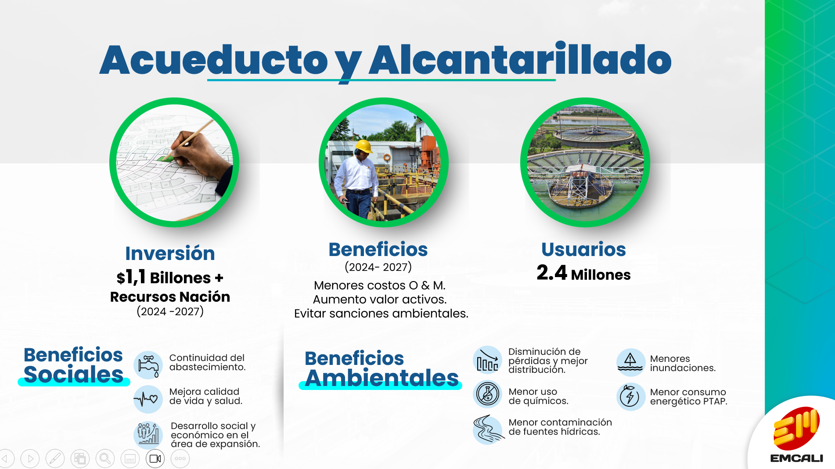

Slide 3

Encuesta ciudadana
Link de la encuesta:
https://forms.office.com/Pages/ResponsePage.aspx?id=ggwydr8ubkuOXN8OIdGWyMtzmMYlUptDjbk-OEljEhNUOUJCUTlESUs1UUNHSTkzVDFOWTU2QUMxNC4u
Código QR:

